Slide 1


二分
2019 NEAUACM
Winter Training Day 2

Slide 2
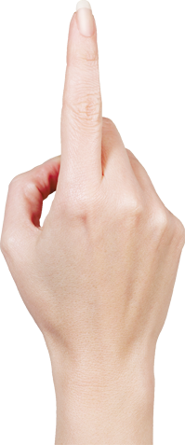
目录
1
时间复杂度
2
二分查找
3
二分答案
4
三分查找

Slide 3
时间复杂度
PART 01
使最坏情况
时间复杂度最低

Slide 4
算法竞赛中的时间复杂度问题
解决某问题最重要的是获得正确的输出
在能获得正解的情况下尽可能降低时间复杂度
出题人一般会构造特殊数据，使错误时间复杂度的算法时间超限
需要将最坏情况的时间复杂度尽量降低

Slide 5

选择合适算法实现以下问题
算法描述 | 最坏情况 | 最坏情况 时间复杂度
每次查询 从a₁到a_{n}遍历 | 每次x都为a_{n} | O(n·m)
每次查询 从a_{n}到a₁遍历 | 每次x都为a₁ | O(n·m)
一数列a₁ ,a₂ ,… ,a_{n} ,进行m次询问，输入一整数x，判断x是否在数列a中。
将所有元素添加到set中 | - | O( (n+m)·log(n) )
将数列、查询 递增排序 | - | O(n·log(n)+m·log(m))

Slide 6
目录
1
时间复杂度
2
二分查找
3
二分答案
4
三分查找

Slide 7
二分查找
PART 02
折半查找

Slide 8
解决问题
在有序表中查找某一元素
解决思路
先确定待查记录所在的区间，然后逐步缩小范围直到找到或者找不到该元素为止。
解决过程
初始范围为整个有序表，每次选取区间中间元素，比较该元素与查找元素的值。若中点即为该元素，则查找成功，否则将区间范围缩小，直到长度为1。

Slide 9
二分查找
如下有11个元素的有序表(05,13,19,21,37,56,64,75,80,88,92)
现要查找是否含有21和85
21
(05,13,19,21,37,56,64,75,80,88,92)
1
2
3
4
5
6
7
8
9
10
11
l
mid
mid
mid
r
Notes:
循环体的概念

Slide 10
二分查找
如下有11个元素的有序表(05,13,19,21,37,56,64,75,80,88,92)
现要查找是否含有21和85
85
(05,13,19,21,37,56,64,75,80,88,92)
1
2
3
4
5
6
7
8
9
10
11
l
mid
mid
mid
r
Notes:
循环体的概念

Slide 11
l=1;r=n;
二分查找
mid=(l+r)/2;
N
Y
x==a[mid]
N
Y
x<a[mid]
l=mid+1
r=mid-1
Y
l<=r
N
找不到x
找到x

Slide 12
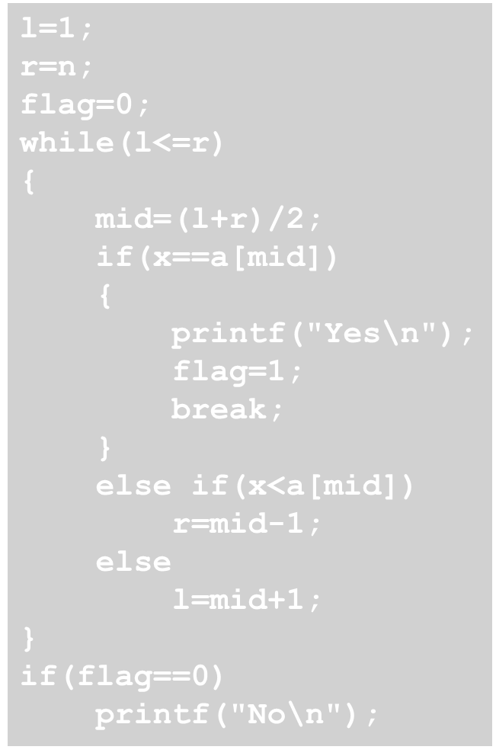
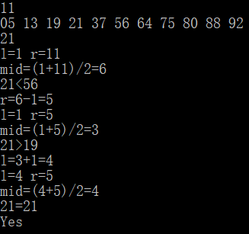
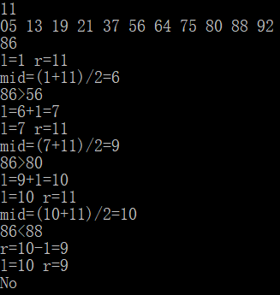
二分查找
l>r则区间
[l,r]不存在
在a中找到x
x比a[mid]小
在区间[l,mid-1]
继续查找
x比a[mid]大
在区间[mid+1,r]
继续查找
每次循环区间长度变为原来的1/2

Slide 13
函数f(x)为单调递增函数，求f(x)的零点
二分查找
初始时将l,r的值设为f(l)<0,f(r)>0
选择中点mid，求f(mid)
f(mid)>0,零点在mid左侧,另r=mid
f(mid)<0,零点在mid右侧,另l=mid
直到l与r的差不大于题目要求误差
l
mid
r
Notes:
循环体的概念

Slide 14
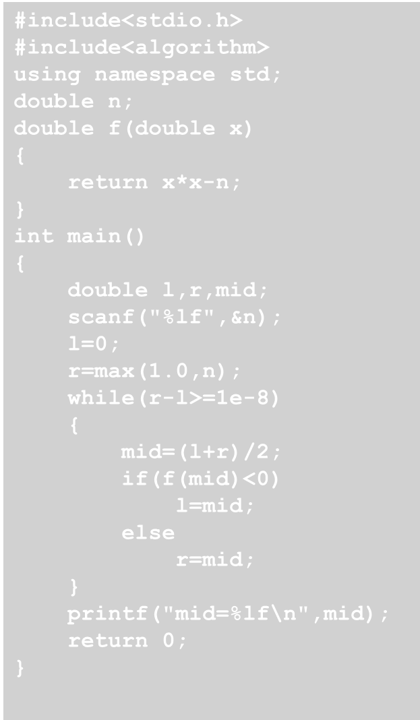
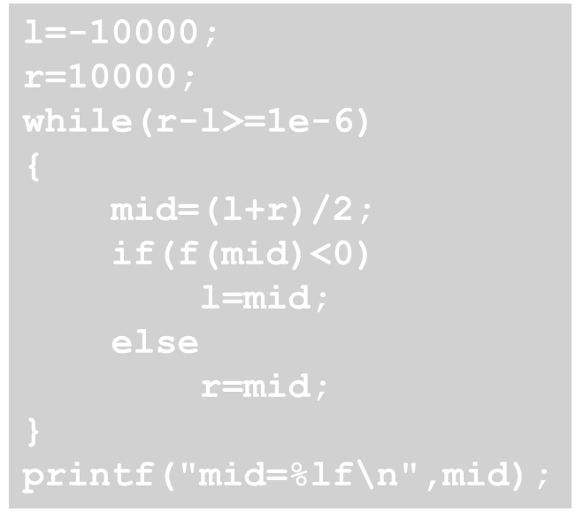
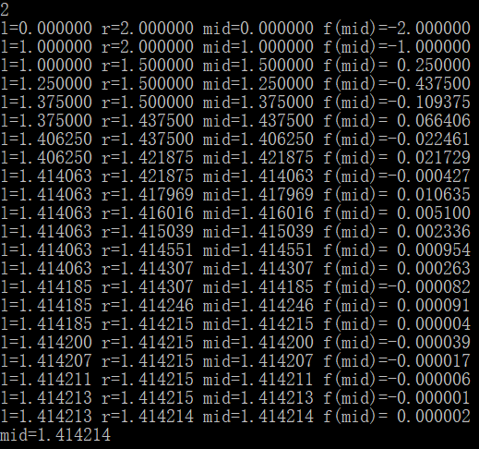
二分查找
f(mid)<0,零点在mid右侧,另l=mid
f(mid)>0,零点在mid左侧,另r=mid

Slide 15
二分查找时间复杂度分析
二分查找
每次循环将查询区间缩小为原来的1/2
在长度为n的表中查询x是否存在，初始区间长度为n，需要至多⌊log₂n⌋+1次操作使区间长度变为1
求单调函数在长度为x的区间内的零点，初始区间长度为x，需要至多⌊log₂(x/eps)⌋+1次操作将区间长度缩小为eps
log₂(10)³≈10
二分查找的时间复杂度为
O(log₂n)
log₂(10)⁶≈20
Notes:
循环体的概念

Slide 16
目录
1
时间复杂度
2
二分查找
3
二分答案
4
三分查找

Slide 17
二分答案
PART 03
折半查找

Slide 18
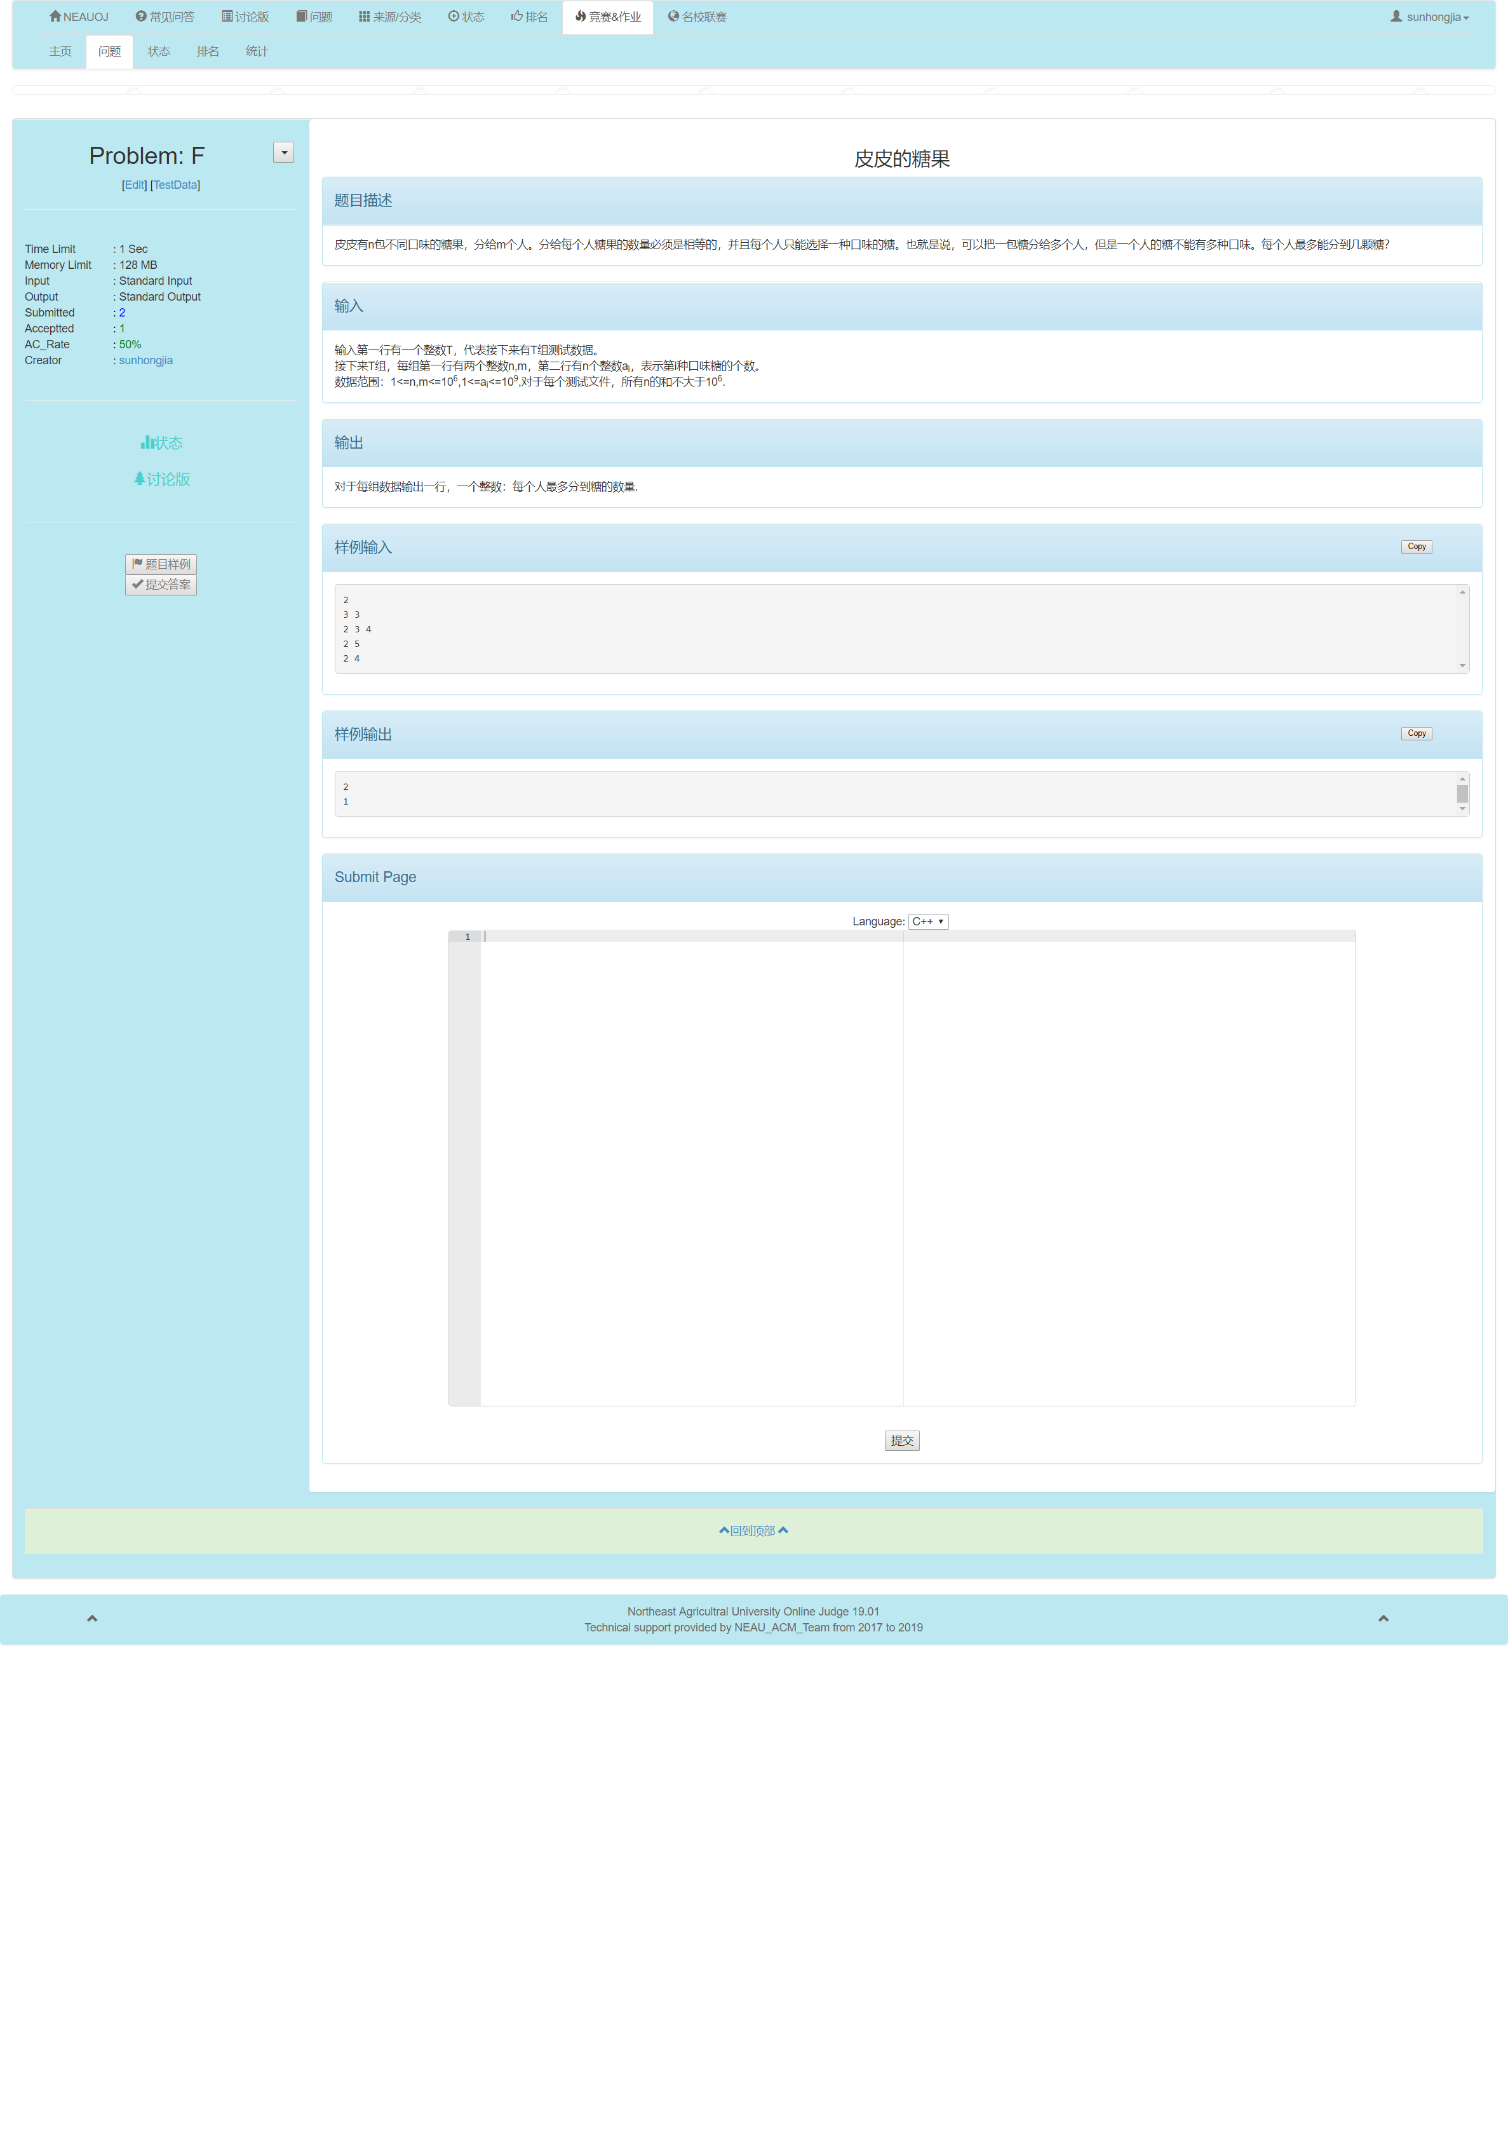
二分答案

Slide 19
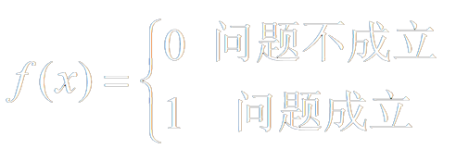
二分答案特点
二分答案
使用二分答案的问题难以直接求解，但如果已知答案类型的值(每个人分得糖的数量)，容易判断输入的值(糖的种类和糖的数量)是否满足要求。
函数f(x)表示答案为x时问题是否成立
显然每个人分糖果的数量小于“每个人最多分得糖的数量”糖都是够分的，每个人分糖果的数量大于“每个人最多分得糖的数量”糖都是不够的。
则函数f(x)为单调函数

Slide 20



二分答案
每人分得的数量 | 够分的人数 | 是否够3个人分
0 | ∞ | 1
1 | 9 | 1
2 | 4 | 1
3 | 2 | 0
4 | 1 | 0
5 | 0 | 0

Slide 21
二分查找
找到最大的满足chack(x)的x
(1,1,1,0,0,0,0,0)
0
1
2
3
4
5
6
7
l
mid
mid
mid
r
Notes:
循环体的概念

Slide 22
二分查找
l=1;r=10⁹;
N
l<=r
Y
mid=(l+r)/2;
N
Y
check(mid)
r=mid-1
l=mid+1
此处应针对具体问题分析
ans=r

Slide 23
目录
1
时间复杂度
2
二分查找
3
二分答案
4
三分查找

Slide 24
三分查找
PART 04
查找极值

Slide 25
查找一个函数的最值(极值)
三分查找
取区间的两个三等分点，求这两个点所对应函数值的大小关系。
lmid=l+(r-l)/3,rmid=r-(r-l)/3
如果lmid>rmid，则r=rmid，否则l=lmid
区间长度变为原来的2/3

Slide 26
查找一个函数的最值(极值)
三分查找
rmid
lmid
r
l
lmid
r
rmid
rmid
lmid
l
rmid
lmid
l
r
l
r

Slide 27
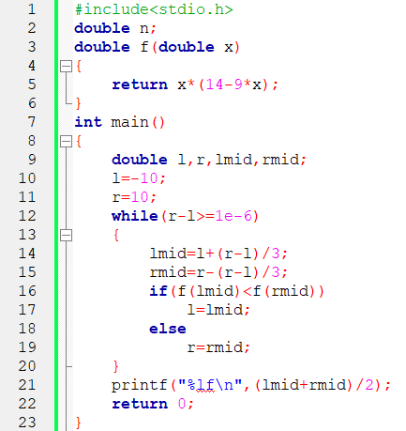
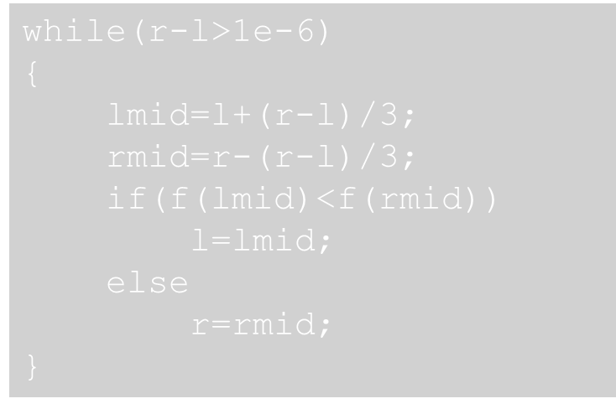
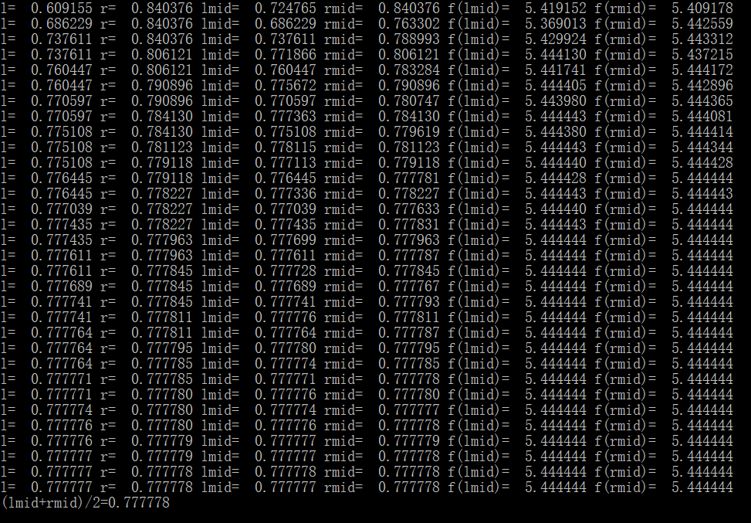

Slide 28
感谢观看 THANKS
NEAU ACM-ICPC TEAM

